Slide 1
2D FINAL PROJECT
2013180033 임철진
GALAGA

Slide 2
목차
게임소개
개발진척도
Git commit 통계
잘된 점 및 아쉬운 점

Slide 3
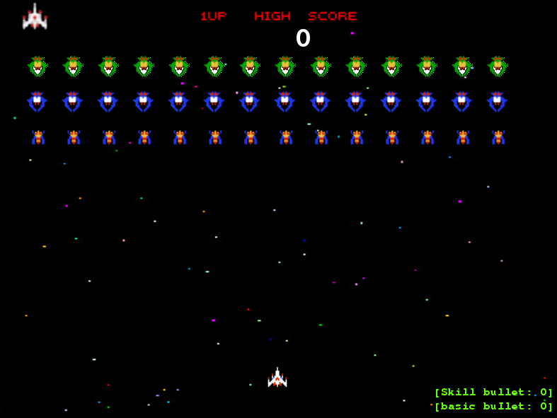
게임 소개
★ 남녀노소 쉽게 즐길 수 있는 슈팅게임 !
★ galaga를 기본으로 만들어진 게임
★ 좌,우 양 방향키(이동), A 키(기본 공격) S 키(skill)를 이용하여
stage1 ~ 3 까지 clear 하는 게임

Slide 4
개발 진척도
내용 | 1차 발표 목표 범위 | 실제 개발 완료 범위 | 진척도
캐릭터컨트롤 | 키보드 좌우 양방향을 이용하여 플레이 | 모두 구현 하였음. | 100%
캐릭터 기술 | A키를 사용한 미사일 발사, s키를 사용한 필살기 사용 | 모두 구현 하였음. | 100%
맵 | 총 3개의 stage로 구성되어있고, 마지막 3번째 stage에서는 보스 몬스터 등장. | 모두 구현 하였음. | 100%
AI | 비행체마다 다른 패턴으로 이동 및 공격 | Behavior tree를 이용하여 AI를 구현하였음. | 90%
난이도 | 난이도 증가 시 적의 개체 수 증가 및 패턴이 다른 비행체 출현 | 모두 구현 하였음. | 100%
게임기능 | 플레이어 캐릭터의 미사일이 적을 타격 시 적이 제거되고 점수 획득, 적의 종류에 따라 점수가 다름. | 모두 구현 하였음. | 100%
사운드 | 미사일 사운드,피격 사운드, STAGE CLEAR 사운드, GAME OVER사운드, 배경SOUND 등 | 모두 구현 하였음. | 100%
애니메이션 | 적 기체 이미지, 플레이어 기체 이미지 등 | 모두 구현 하였음. | 100%

Slide 5
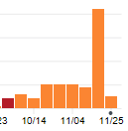
GIT COMMIT 통계
주 | COMMIT 횟수
Week of Sep 30 | 4
Week of Oct 7 | 6
Week of Oct 14 | 4
Week of Oct 21 | 10
Week of Oct 28 | 10
Week of Nov 4 | 10
Week of Nov 11 | 9
Week of Nov 18 | 42
Week of Nov 25 | 5

Slide 6
잘된 점 및 아쉬운 점
★ 잘된 점:
계획에 차질 없이 거의 완료 했다는 것과, 기존 galaga 의 concept을 깨지 않고 만든 점 그리고 수업 시간에 배웠던 내용들을 적용 하였다는 것과 거의 1일 1commit이상을 하였다는 점이 잘 되었던 것 같습니다.
★ 아쉬운 점:
적 기체의 움직임을 다양하게 만들지 못했던 점이 아쉬웠습니다.

